Slide 1
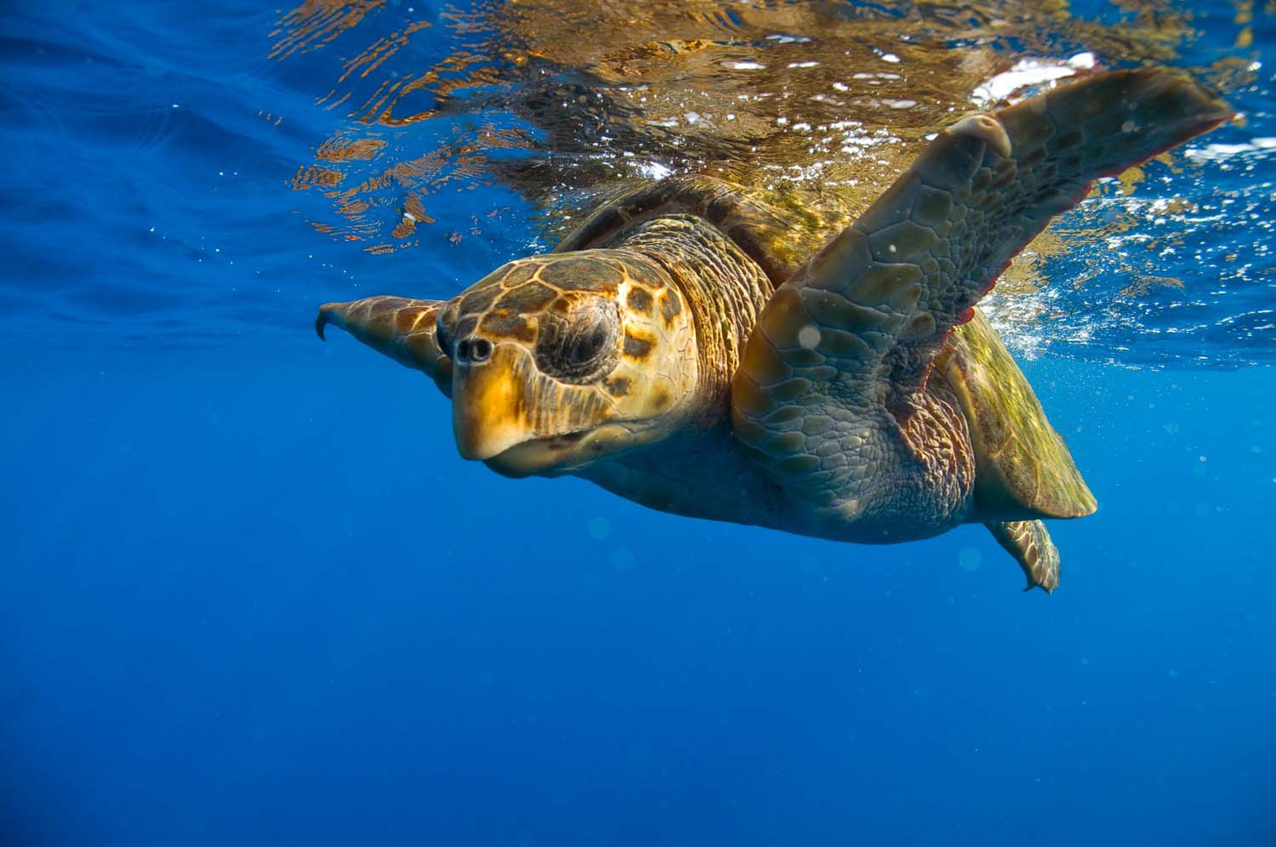
Με τις χελώνες στη θάλασσα
Photo: Marta Granville

Slide 2
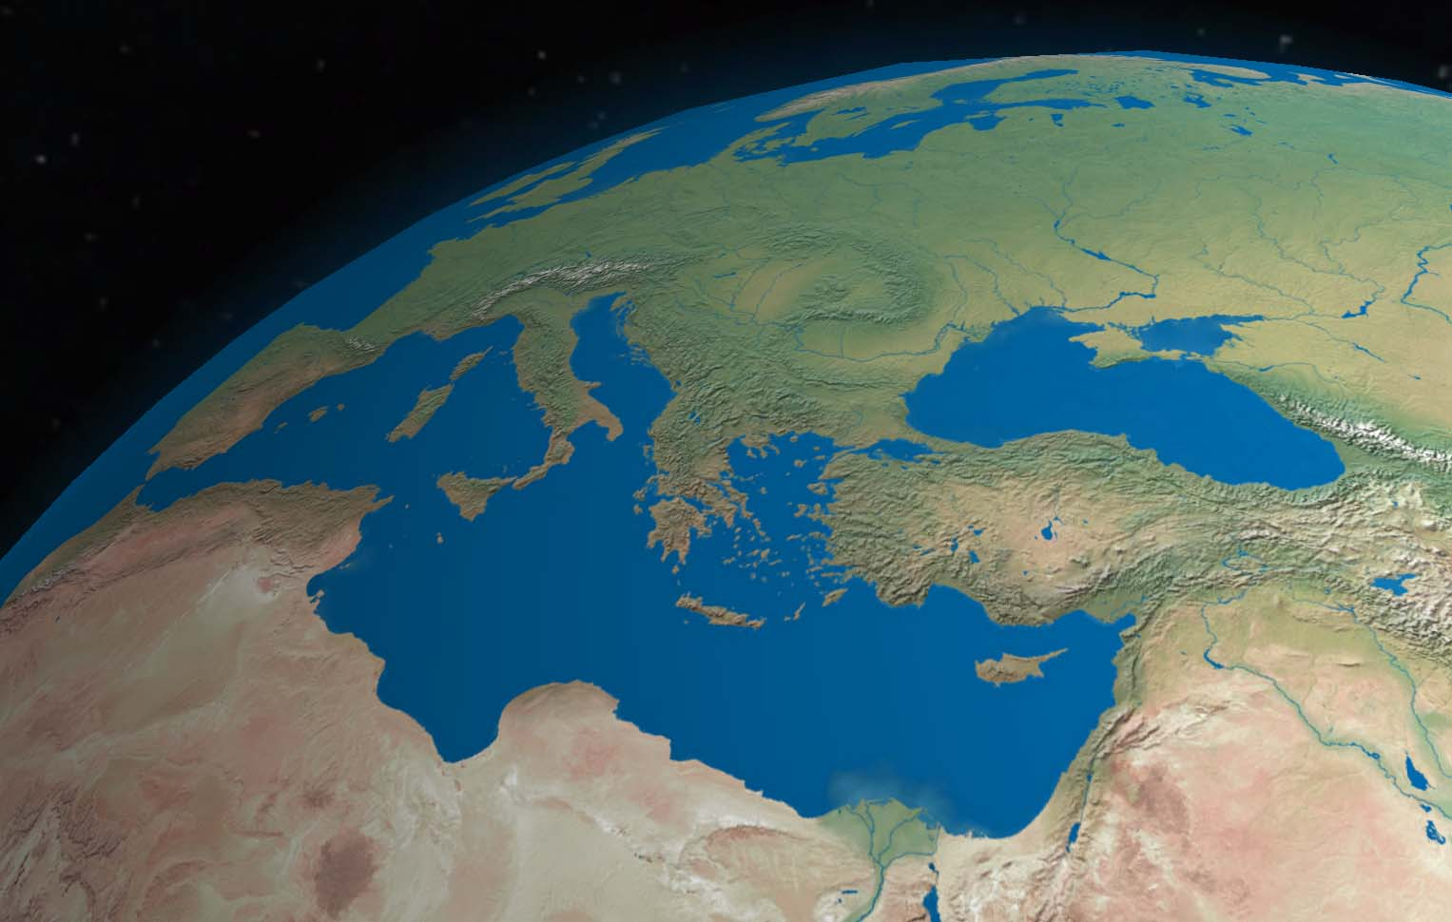
Η Μεσόγειος σήμερα:
η μόνη θάλασσα ανάμεσα σε 3 ηπείρους
Μεσόγειος, σήμερα: η μόνη θάλασσα ανάμεσα σε 3 ηπείρους
Photo: NASA/Goddard Space Flight Center

Slide 3
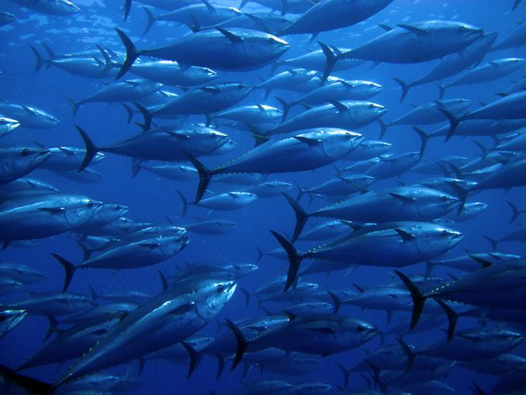
Πέλαγος: μεγάλα κοπάδια ψαριών, αλλά λίγα είδη
Πέλαγος: μεγάλα κοπάδια αλλά από λίγα είδη
Π.χ. τόννοι
Photo: Ugo Montaldo/Shutterstock
Photo: Ugo Montaldo/Shutterstock

Slide 4
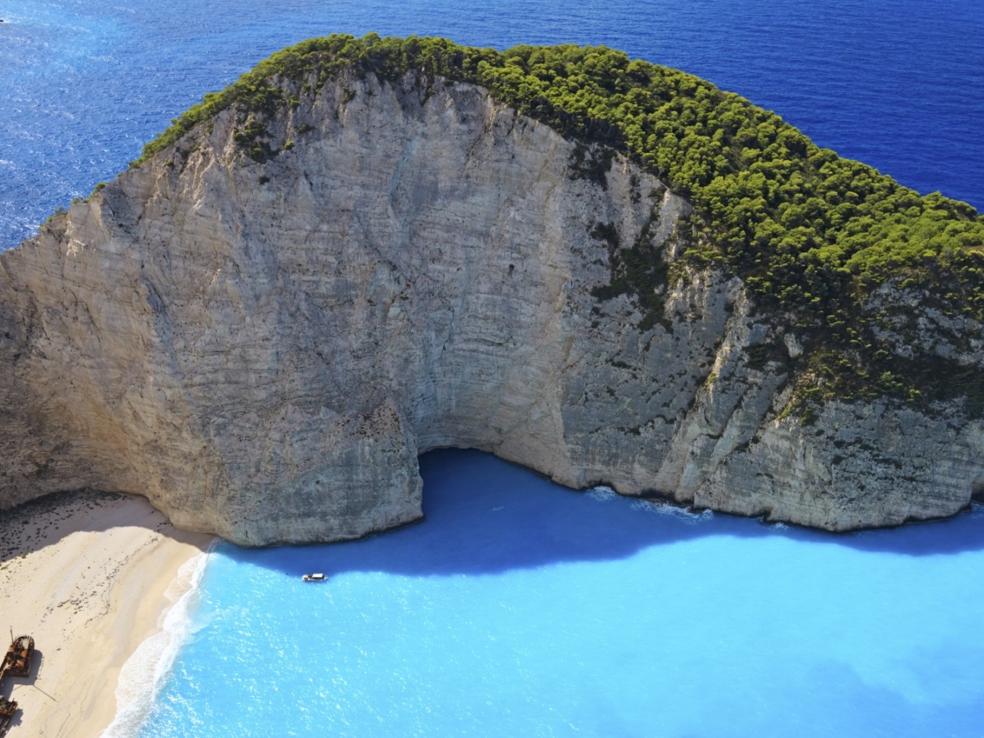
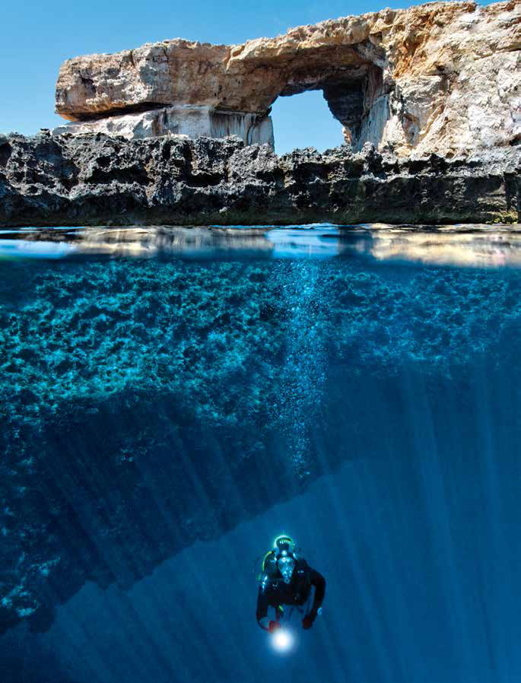
Βραχώδεις ακτές: έχουν πολλές κρυψώνες, φιλοξενούν πολλά διαφορετικά ζώα
Βραχώδεις ακτές: πολλές κρυψώνες, πολλά διαφορετικά ζώα
…στη στεριά
…και στη θάλασσα
Photo: Tobias Friedrich

Slide 5
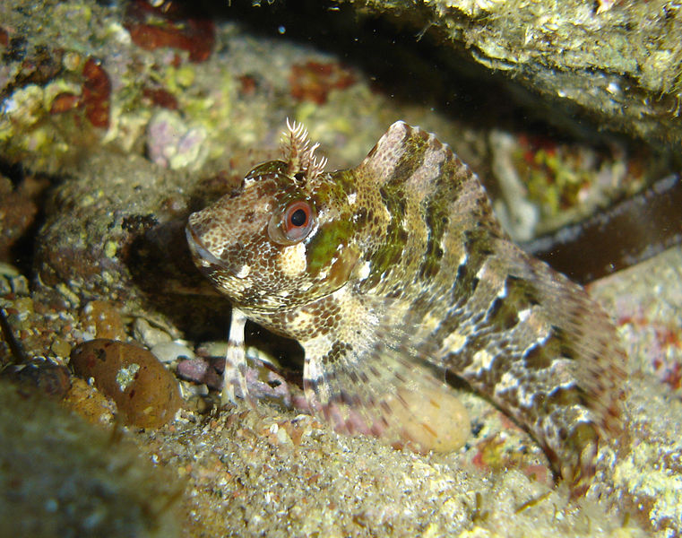
Βραχώδεις ακτές: …πολλά μικρά ψάρια
…μικρά ψάρια…
Π.χ. σαλιάρες
Photo: Frédéric Pointel

Slide 6
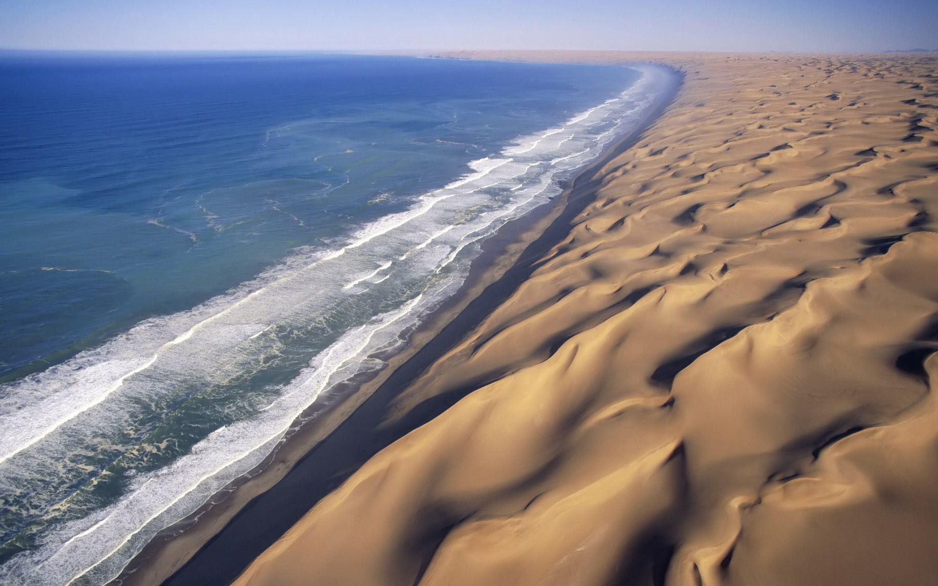
Αμμώδεις παραλίες: άμμος που διαρκώς μετακινείται
Αμμώδεις παραλίες: μετακινούμενη άμμος
Τα κύματα φέρνουν νέα άμμο
Ο άνεμος σπρώχνει την άμμο προς τη στεριά
Source: http://libguides.northwestern.edu/c.php?g=319610&p=2136014

Slide 7
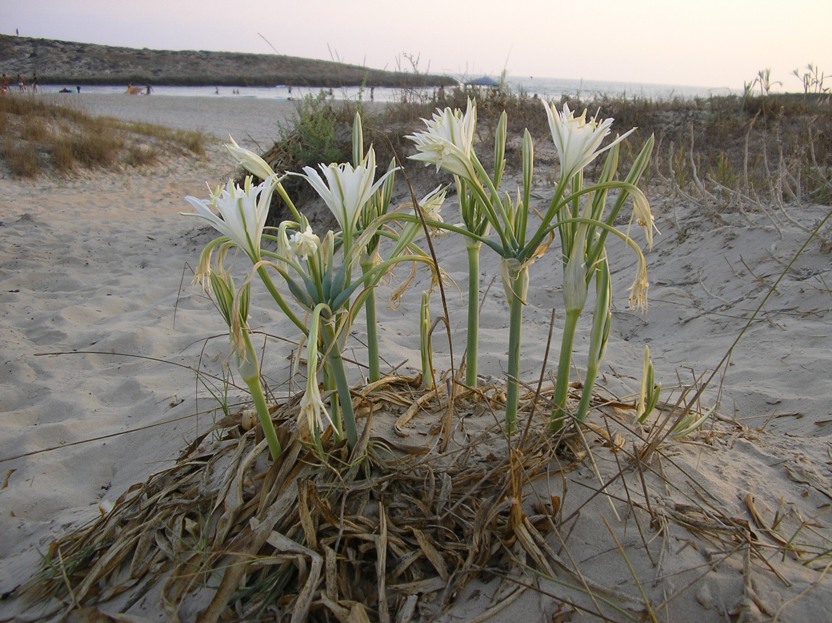
Αμμώδεις παραλίες: Τα φυτά στερεώνουν με τις ρίζες τους την άμμο
…αμμόφιλα φυτά σταθεροποιούν την άμμο
Κρίνος της άμμου
Photo: Zvika

Slide 8
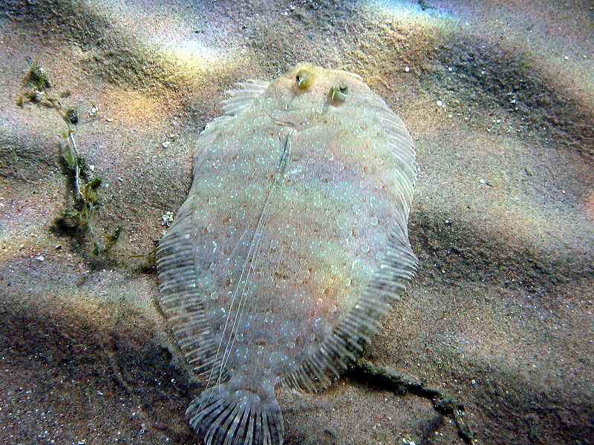
Αμμώδεις παραλίες:
Τα ζώα κρύβονται στην άμμο
…ζώα κρύβονται στην άμμο
Οι γλώσσες μιμούνται τα χρώματα της άμμου
Photo: Photo2222/Wikipedia

Slide 9
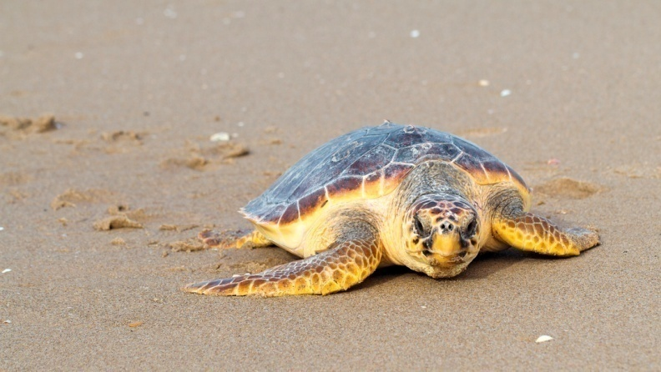
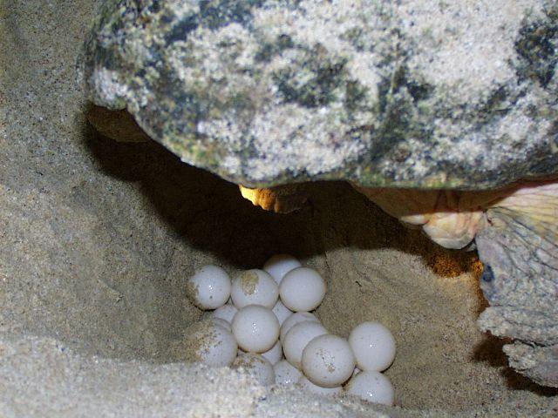
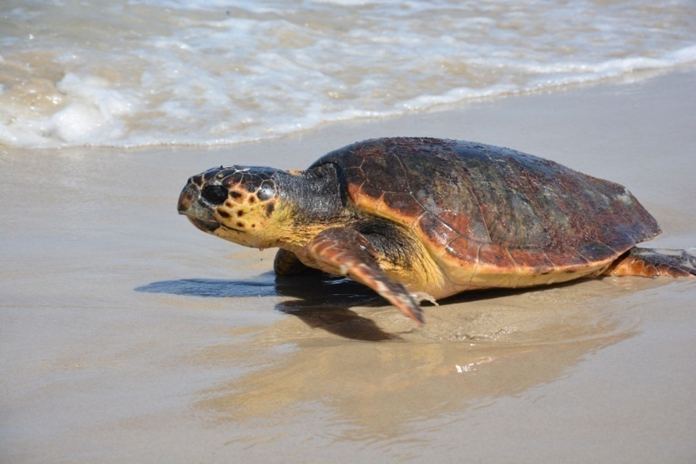
Αμμώδεις παραλίες:
Εδώ γεννούν οι θαλάσσιες χελώνες
Οι χελώνες γεννούν σε παραλίες

Slide 10
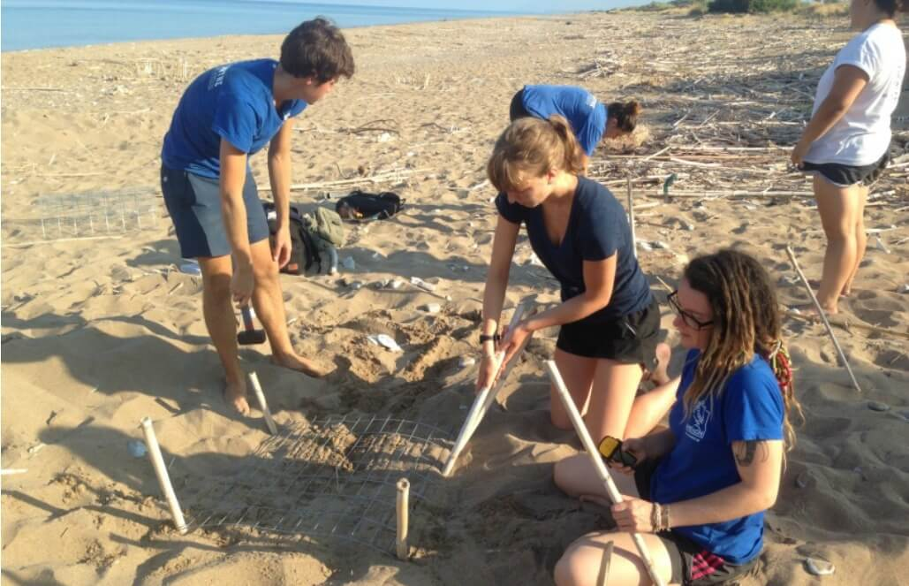
Ο ΑΡΧΕΛΩΝ με εθελοντές προστατεύει τις φωλιές, από ανθρώπους και θηρευτές
επιστήμονες προστατεύουν φωλιές από λουόμενους και θηρευτές
Το πλέγμα εμποδίζει τις αλεπούδες να σκάψουν
Οι πάσσαλοι δείχνουν στους ανθρώπους πού να μη βάλουν ομπρέλες
© ARCHELON

Slide 11
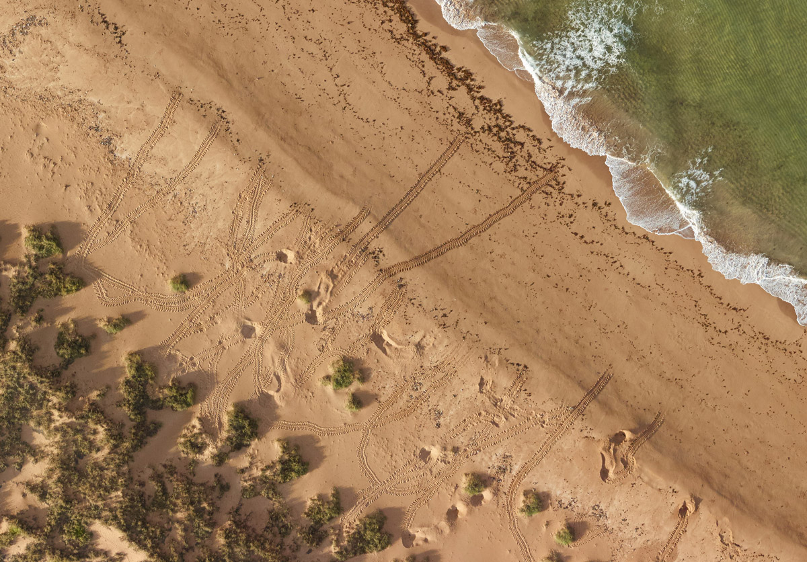
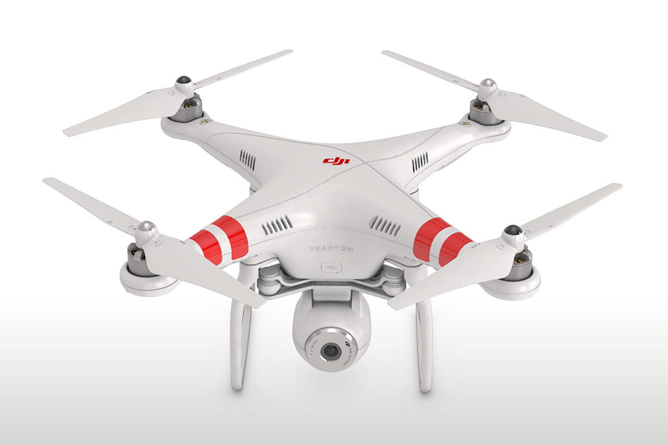
Οι επιστήμονες καταμετρούν με drone τις φωλιές
καταμετρούν με drone τις φωλιές
Drone με φωτογραφική μηχανή
Ίχνη χελωνών

Slide 12
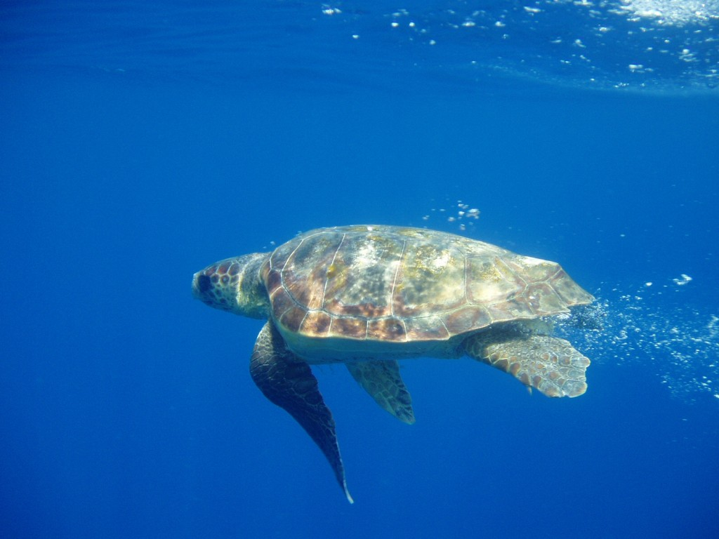
Κάθε χελώνα ταξιδεύει δεκάδες χρόνια στη θάλασσα
Χελώνες ταξιδεύουν χρόνια στη θάλασσα

Slide 13
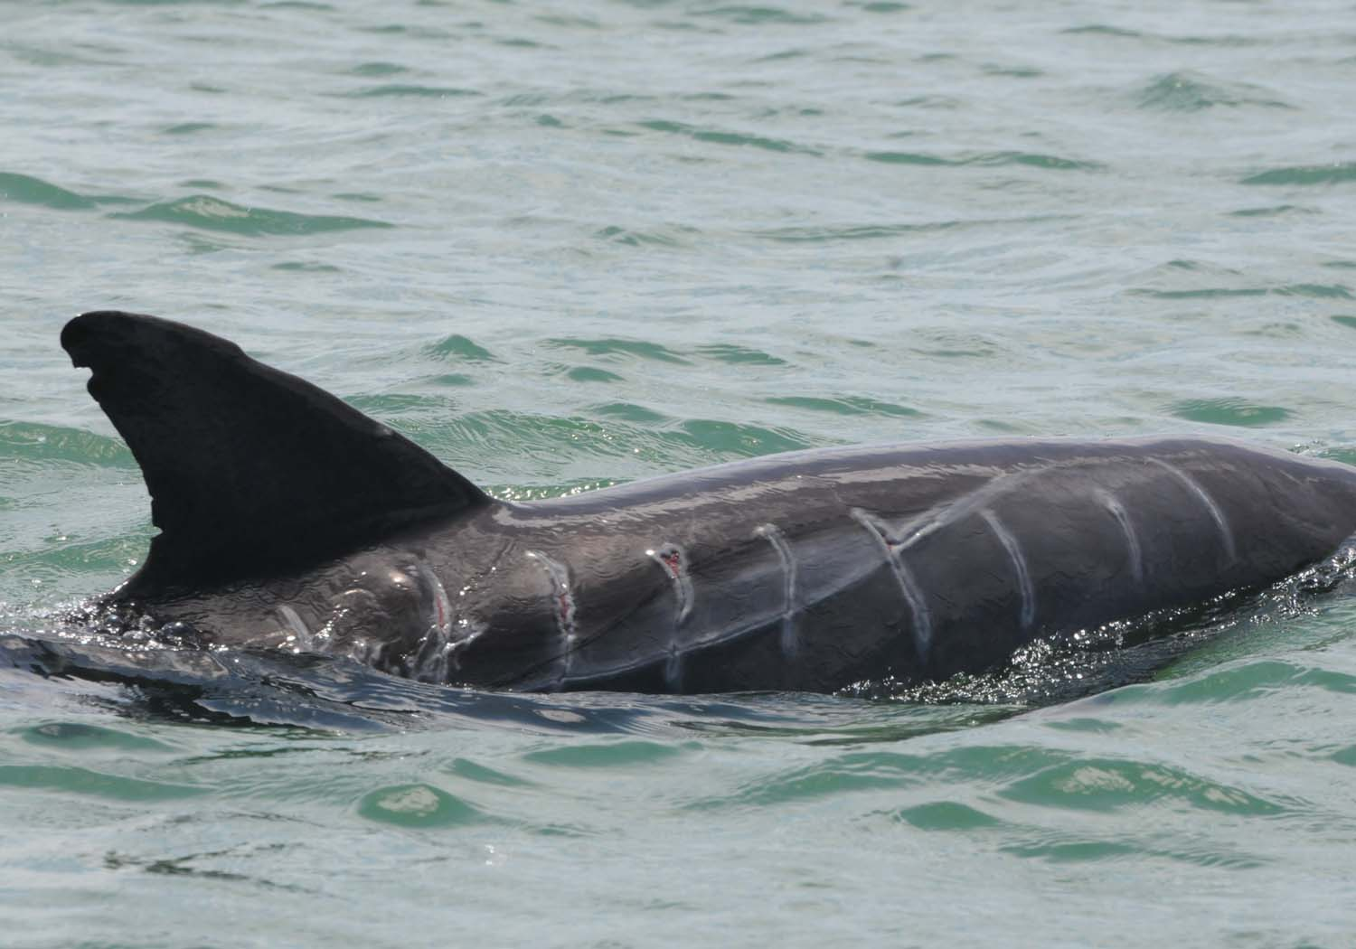
Τα θαλάσσια ζώα κινδυνεύουν από τους έλικες μικρών και μεγάλων σκαφών
Όλα τα θαλάσσια ζώα κινδυνεύουν από τους έλικες
Χαρακτηριστικές πληγές από έλικα

Slide 14
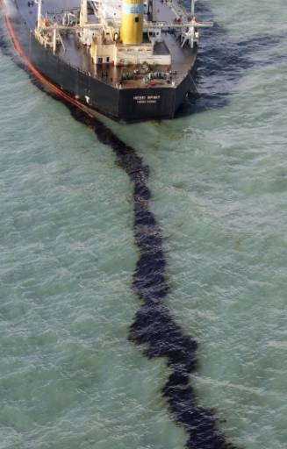
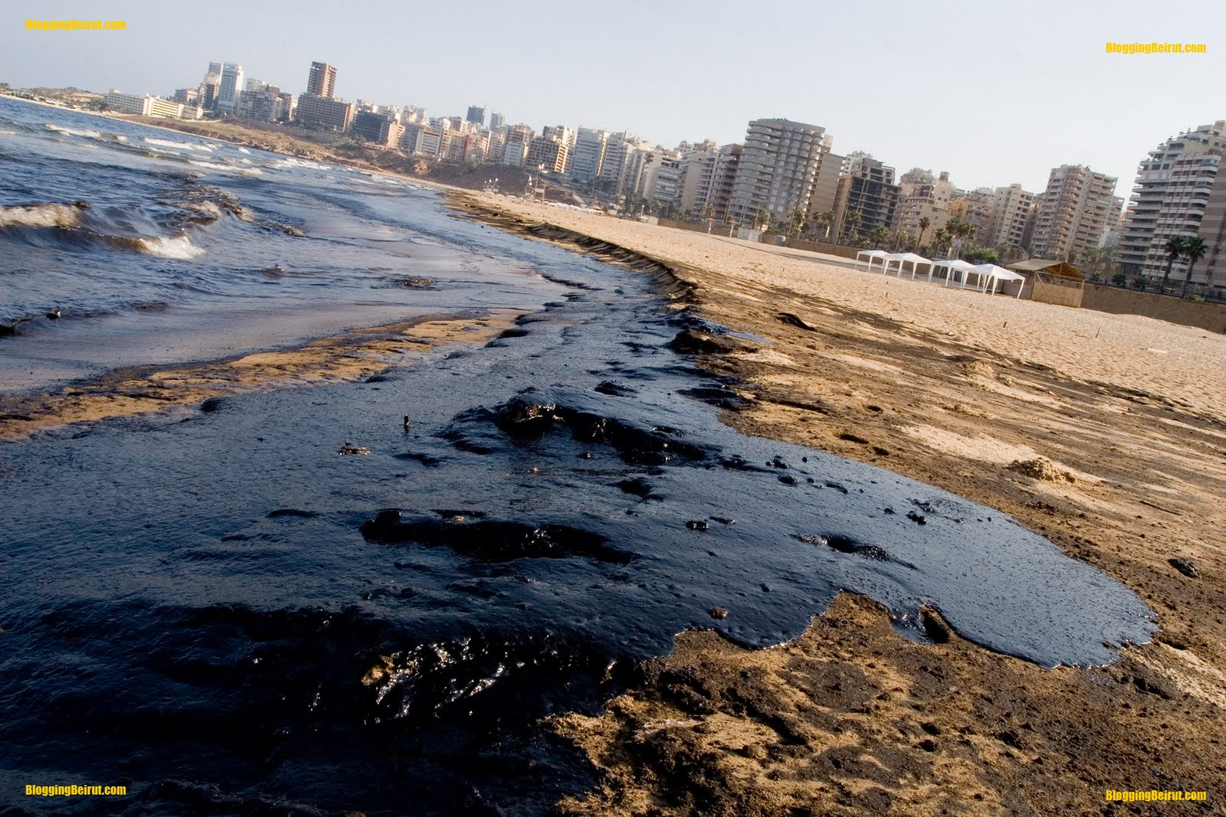
…κινδυνεύουν από τη ρύπανση
…από τη ρύπανση
Photo: Yun Seok-ee/AP

Slide 15
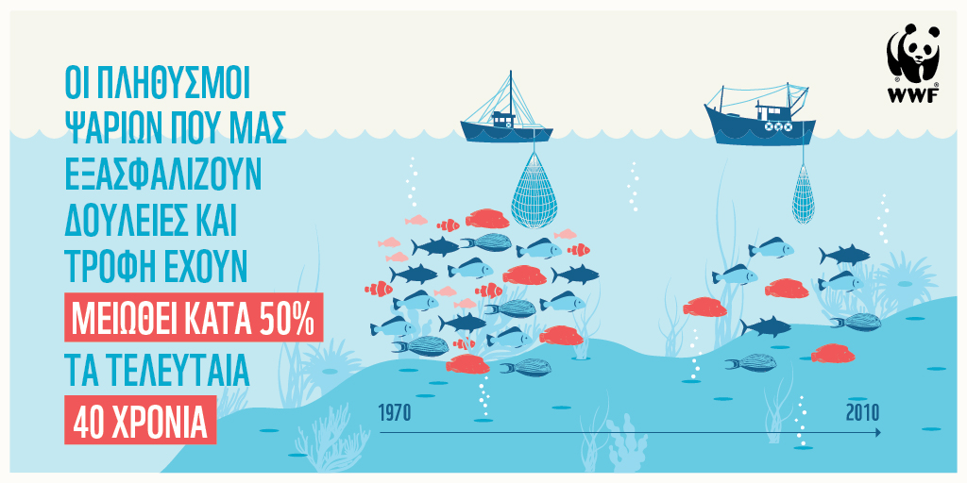
…κινδυνεύουν από το πολύ ψάρεμα
…από το υπερβολικό ψάρεμα
https://www.zoosos.gr/ereuna-apokaluptei-50-tis-thalassias-zois-exei-eksafanistei/

Slide 16
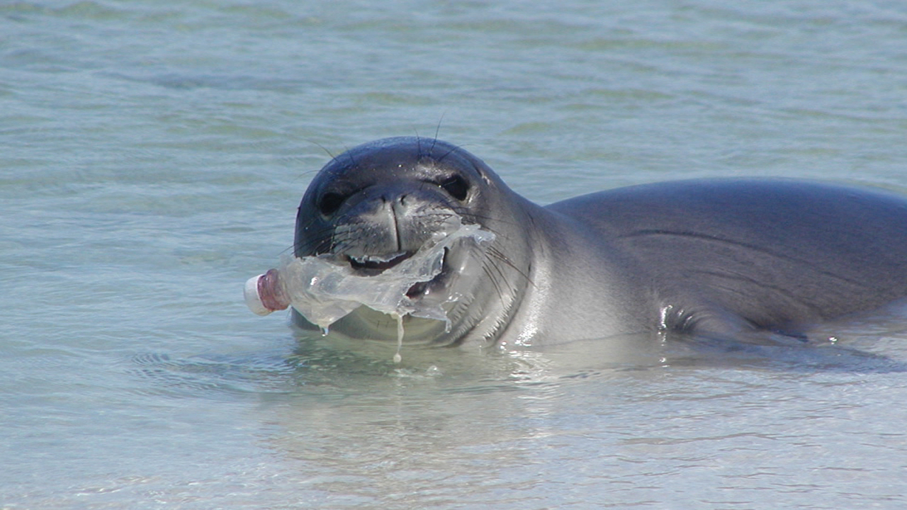
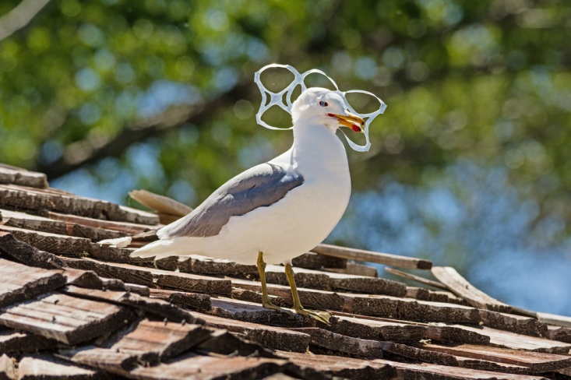
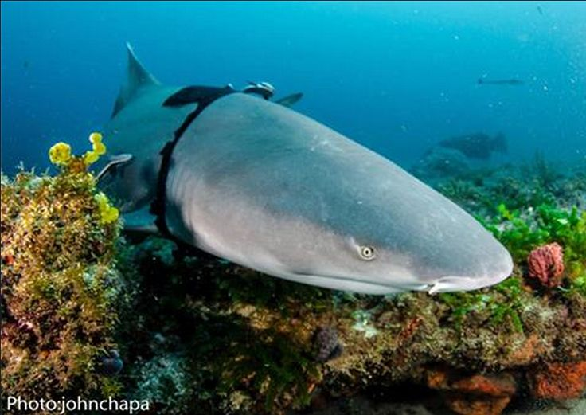
Photo Courtesy NOAA
…κινδυνεύουν από τα πλαστικά
…από τα πλαστικά
Photo: Tom Grundy

Slide 17
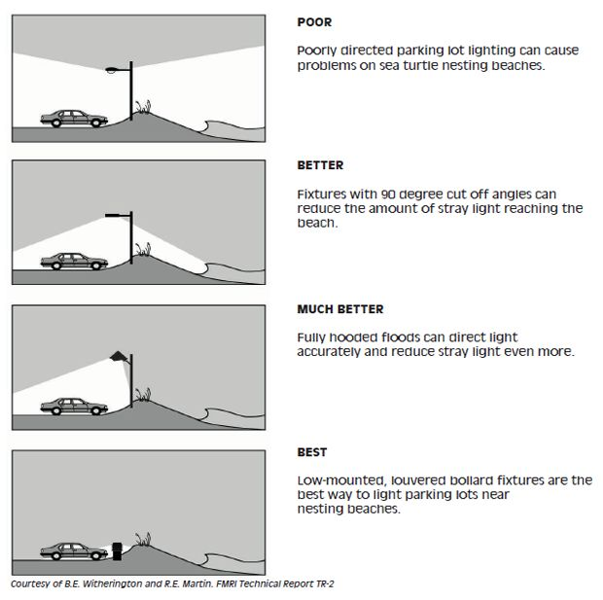
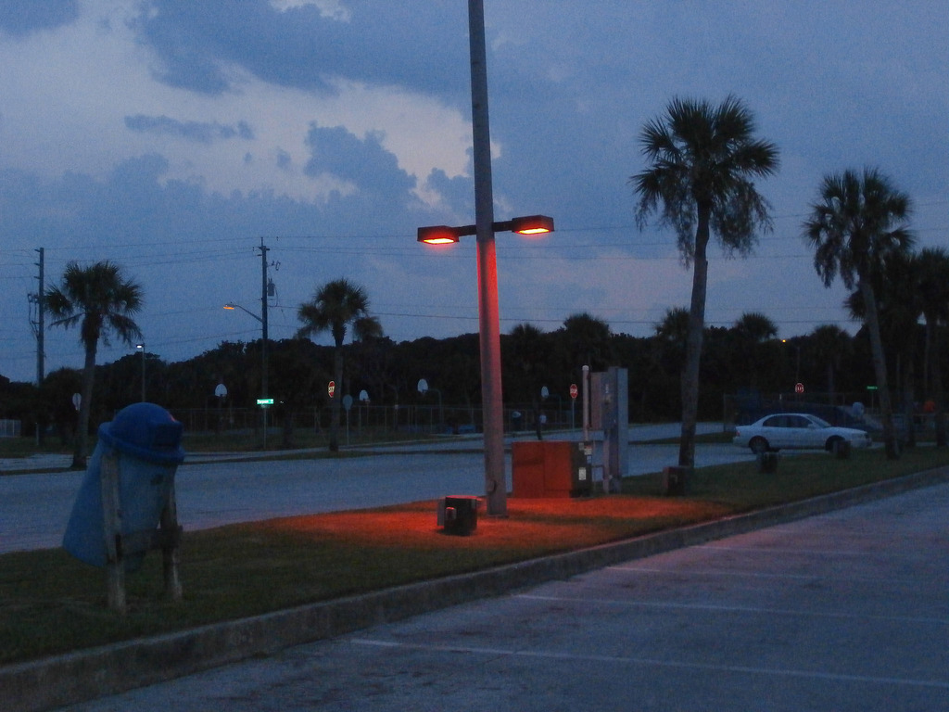
Λύσεις υπάρχουν: Σωστός φωτισμός στις παραλίες
Τα λάθος φώτα στραβώνουν τις χελώνες
Λύσεις υπάρχουν: ειδικά φώτα στις παραλίες
Τα σωστά φώτα φωτίζουν μόνο όπου χρειάζεται

Slide 18
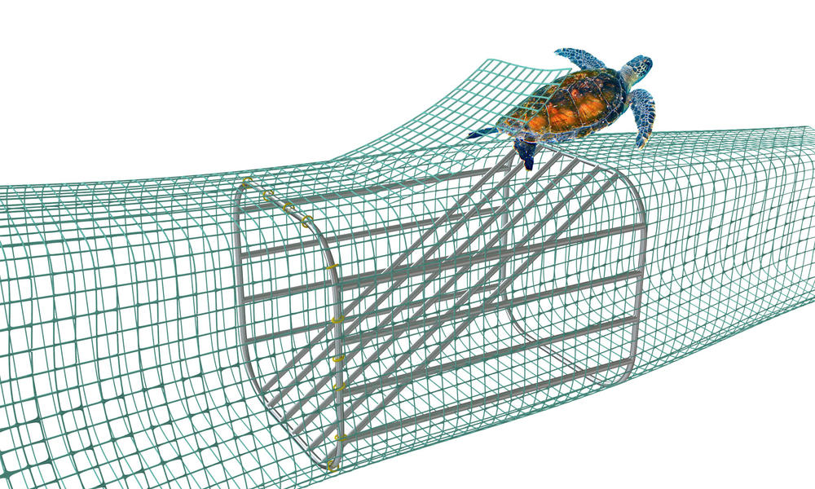
Λύσεις υπάρχουν: Δίχτυα με ειδική έξοδο για τις χελώνες
«έξοδος κινδύνου» για χελώνες στα δίχτυα
…αλλά οι χελώνες βγαίνουν από μια ειδική καταπακτή
Το σαν σάκος δίχτυ μιας τράτας μαζεύει τα ψάρια
Richard Bornemann/WWF-US

Slide 19
Λύσεις υπάρχουν:
Ανακύκλωση των σκουπιδιών
…ανακύκλωση πλαστικών
Έτσι θα λιγοστέψουν τα πλαστικά που καταλήγουν στη θάλασσα

Slide 20
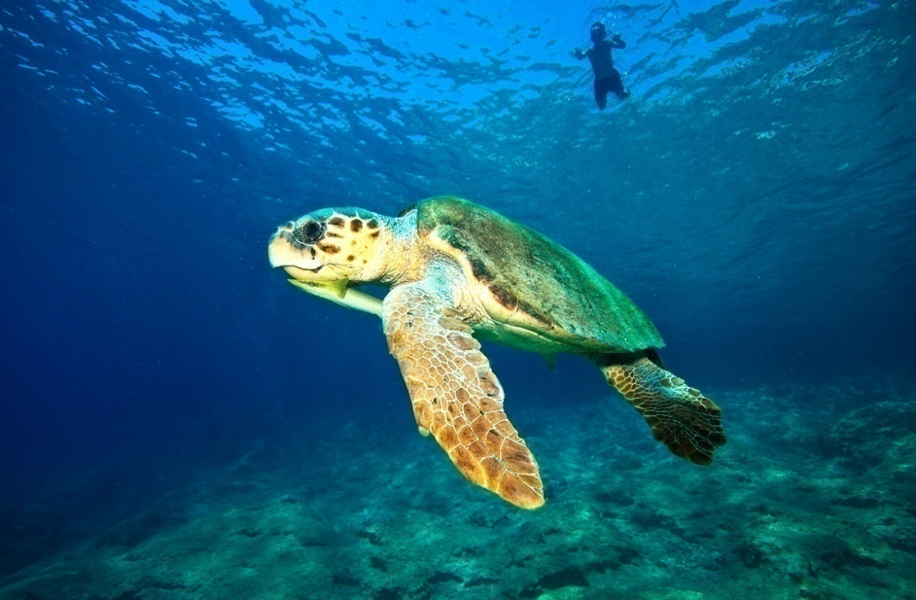
Είμαστε μαζί στη Μεσόγειο
Αν δεν μπορέσω εγώ να ζήσω…
Είμαστε μαζί στη Μεσόγειο: αν δεν μπορέσουν οι χελώνες να ζήσουν ούτε εμείς θα μπορέσουμε
…τότε δεν θα μπορέσω ούτε εγώ

Slide 21
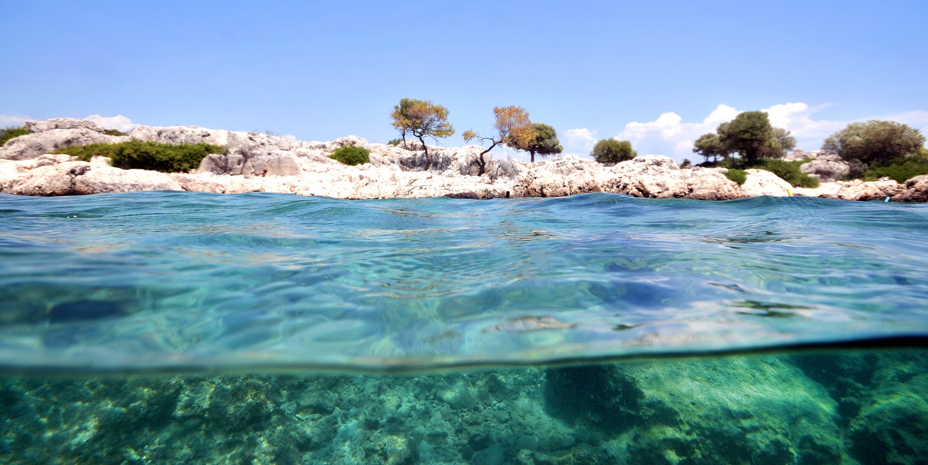
Αυτή η φωτογραφική παρουσίαση συνοδεύει το εκπαιδευτικό πακέτο με τίτλο «Με τις χελώνες στη θάλασσα» του έργου LIFE EUROTURTLES .
Όλες οι εικόνες προέρχονται από το διαδίκτυο ή αποτελούν ιδιοκτησία του ΑΡΧΕΛΩΝ. Δεν προορίζονται για χρήση εκτός της παρουσίασης χωρίς σχετική αναφορά στο έργο LIFE EUROTURTLES και την πηγή από την οποία προέρχονται και χωρίς σχετική άδεια.
Ερμηνεία περιβάλλοντος: Βασίλης Χατζηρβασάνης

Slide 22
Συλλογικές δράσεις για τη βελτίωση των μέτρων διατήρησης των Ευρωπαϊκών πληθυσμών θαλάσσιων χελωνών (LIFE15NAT/HR/000997). Το Έργο εντάσσεται στο πρόγραμμα χρηματοδότησης LIFE της Ευρωπαϊκής Ένωσης / info@euroturtles.eu
Η παρουσίαση αυτή συνοδεύει το εκπαιδευτικό πακέτο με τίτλο «Με τις χελώνες στη θάλασσα»
του έργου LIFE EUROTURTLES (LIFE15NAT/HR/000997) και έχει παραχθεί με τη συνεισφορά του
χρηματοδοτικού εργαλείου LIFE της ΕΕ.
Το περιεχόμενο δεν αντικατοπτρίζει απαραίτητα τις επίσημες απόψεις της ΕΕ.
ΑΡΧΕΛΩΝ - Σύλλογος για την Προστασία της Θαλάσσιας Χελώνας:
http://www.archelon.gr/

